Slide 1
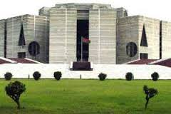
আজকের ক্লাশে স্বাগতম

Slide 2
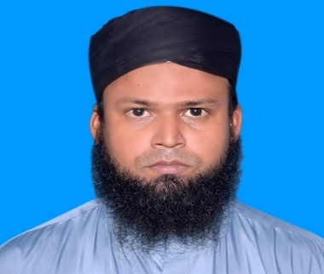
পরিচিতি
মোঃ রাজীবুর রহমান
প্রধান শিক্ষক ,
গিয়াস উদ্দীন উচ্চ বিদ্যালয়,সদর ,লালমনিরহাট।
শ্রেণীঃসপ্তম
বাংলাদেশ ও বিশ্বপরিচয়
সময়ঃ৫০ মিনিট

Slide 3
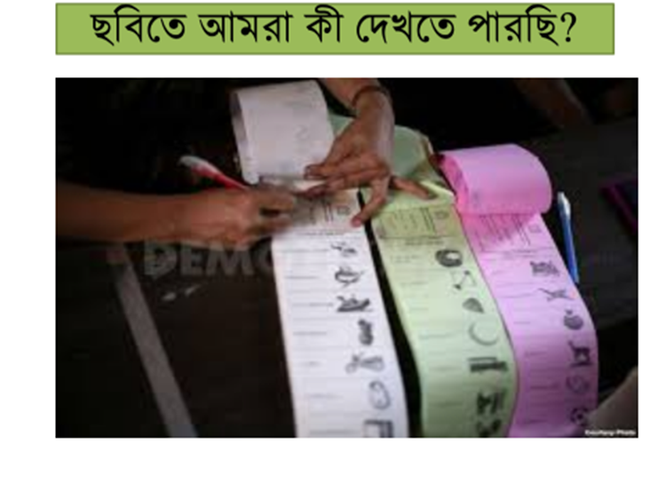
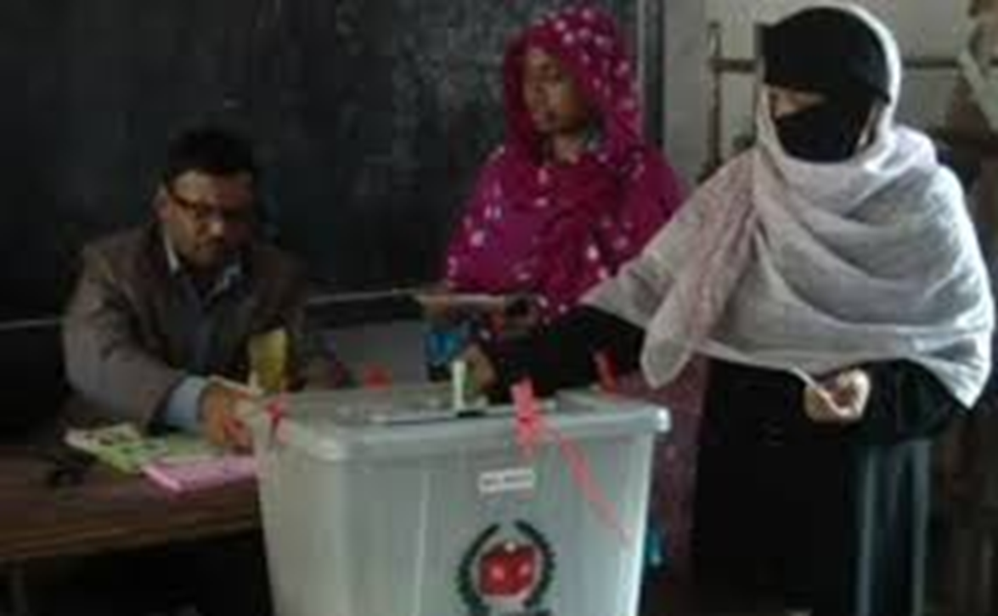

Slide 4
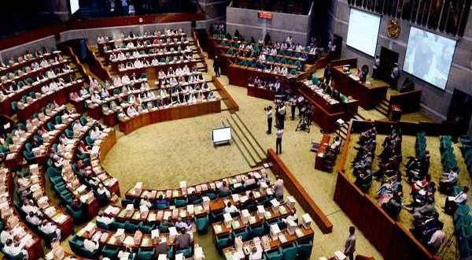
আজকের পাঠঃ নির্বাচনের গুরুত্ব ও নির্বাচন পদ্ধতি

Slide 5
শিখনফল
এই পাঠ শেষে শিক্ষার্থীরা-
নির্বাচন কী তা বলতে পারবে
নির্বাচনের গুরুত্ব ব্যাখ্যা করতে পারবে
নির্বাচন পদ্ধতি বিশ্লেষণ করতে পারবে

Slide 6
নির্বাচন হলো রাষ্ট্রের শাসন কাজ সুষ্ঠুভাবে পরিচালনার জন্য একাধিক প্রার্থীর মধ্যে থেকে নাগরিকগণ তাদের পছন্দের প্রতিনিধি বেছে নেয়ার পদ্ধতি।

Slide 7
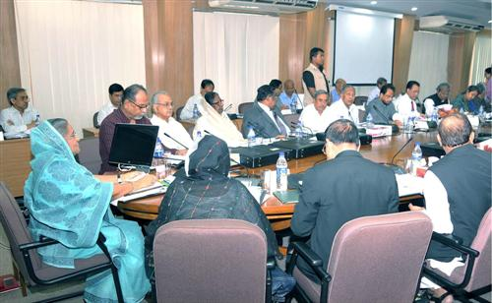
কেন এই নির্বাচন?
শাসন পরিচালনা

Slide 8
জোড়ায় কাজ
চিন্তা করে উভয়ে মিলে নির্বাচনের ৪টি গুরুত্ব লেখ।

Slide 9
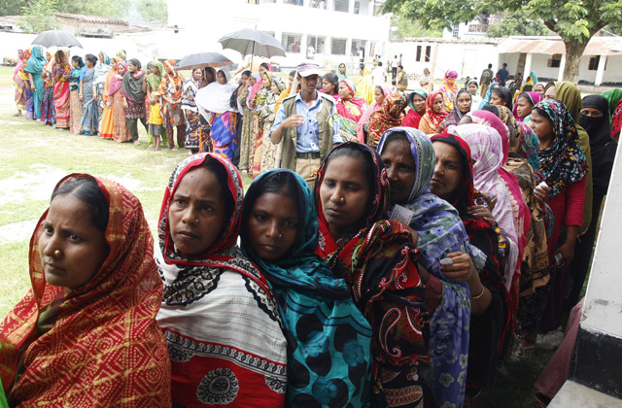
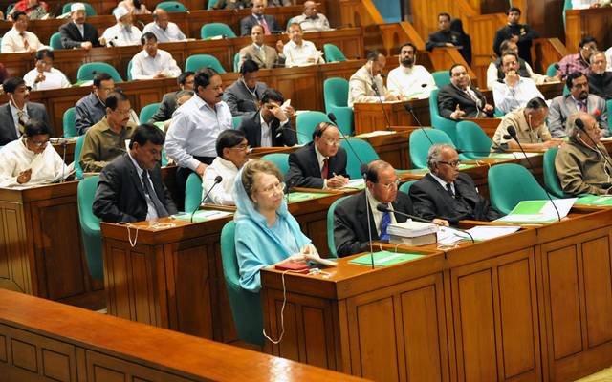
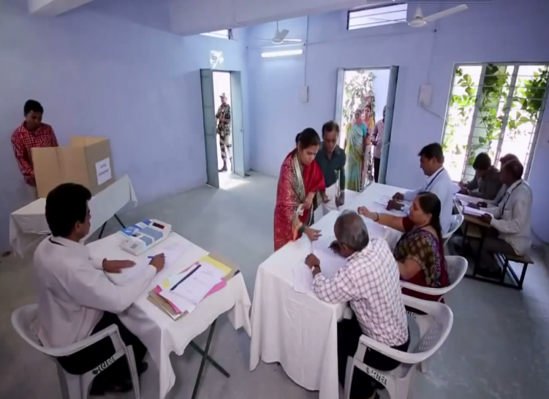
প্রত্যক্ষ নির্বাচন
ভোটার
নির্বাচিত প্রতিনিধি
সরাসরি ভোট প্রদান

Slide 10
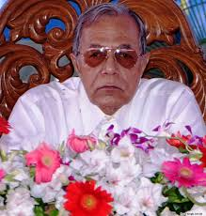
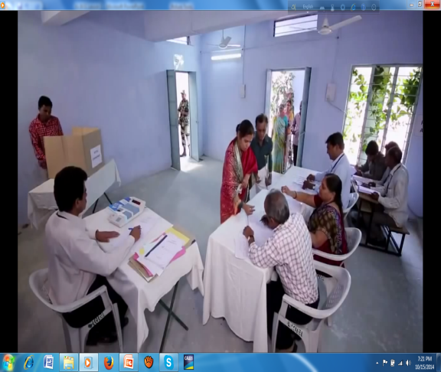
পরোক্ষ নির্বাচন
ভোটার
নির্বাচিত প্রতিনিধি
সরাসরি ভোট প্রদান
মধ্যবর্তী প্রতিনিধি

Slide 11
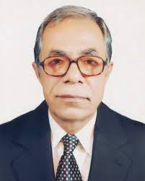
বাংলাদেশর প্রেসিডেন্ট নির্বাচন পরোক্ষ নির্বাচনের উদাহরণ
বাংলাদেশের প্রেসিডেন্ট

Slide 12
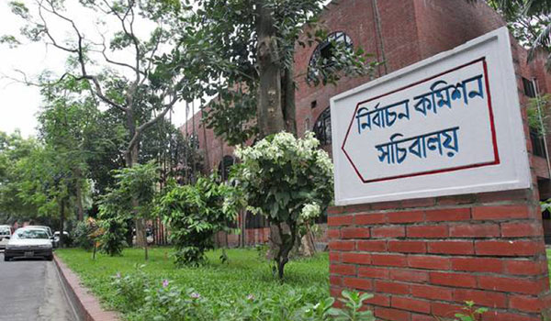
দলগত কাজ
তোমরা প্রত্যেক বেঞ্চের চার জন ছাত্রের মধ্যে থেকে এক জন করে প্রতিনিধি বাছাই কর। উক্ত প্রতিনিধিরা প্রত্যেকে আলাদাভাবে ভোট দিয়ে একজন শ্রেণি প্রতিনিধি নির্বাচিত কর।

Slide 13
মূল্যায়ন
১। নির্বাচন পদ্ধতি প্রধানত কয় ধরনের?
নিচের কোনটি সঠিক
(ক) পাঁচ
(খ) চার
(গ) তিন
(ঘ) দুই

Slide 14
ছবিটি ভালো করে দেখে নিচের প্রশ্নটির উত্তর দাও।
3। চিত্রের মহামান্য ব্যক্তি যে পদে বহাল আছেন উক্ত পদে নির্বাচনের জন্য কয়টি ধাপ অতিক্রম করতে হয়?
বাংলাদেশের প্রেসিডেন্ট
(ক) পাঁচ
(খ) চার
(গ) তিন
(ঘ) দুই

Slide 15
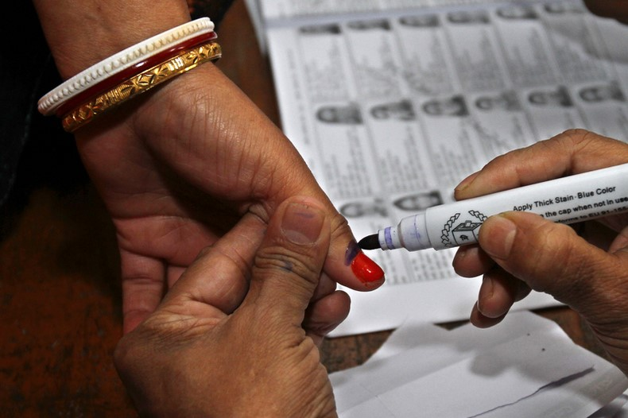
বাড়ির কাজ
তোমাদের ক্লাসে কিভাবে সরাসরি ভোট দিয়ে শ্রেণি প্রতিনিধি নির্বাচিত করতে পার তার বিবরণ লিখে আনবে।

Slide 16
ধন্যবাদ

